Slide 1
地球温暖化のイシュー

Slide 2
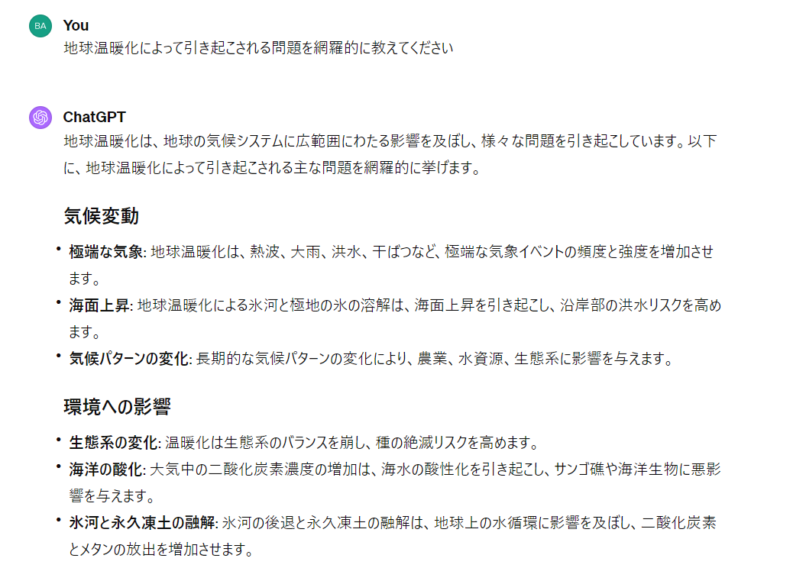
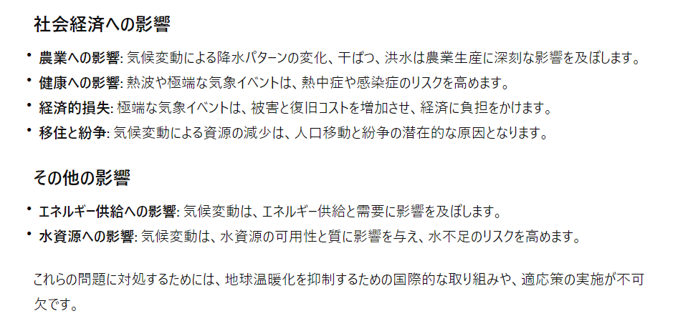
地球温暖化の何が問題なのか？？
ハリケーンが増える、雪が降らなくなる、海面が上がる、暑くなるetcなどわかっているが、ちゃんと問題を認識していないことに気づく
ChatGPT4に聞いてみた

Slide 3
問題の整理
気候変動
極端な気象, 海面上昇, 気候パターンの変化
環境
生態系の変化, 海洋の酸化, 氷河と永久凍土の融解
社会経済
農業, 健康, 経済的損失, 移住と紛争
その他
エネルギー供給, 水資源
これらの何が問題なのか？
台風が増えたとしても、治水や街づくりをきちんとすれば被害を小さく抑えられるのでは？
洪水が起きて問題ならば、洪水の起きない地域に引っ越せばよいのでは？
高温による熱射病の心配があるならば、昼に外に出なければよいのでは？
これらの問題を
人の生命が脅かされることを「問題」
他に代替手段があるならば「不便」
と捉えて整理しなおす。
※【免責】倫理的、現実的かは置いておいて、死ぬかどうかという視点で考えたらこうなると言っています。私の個人的主張を表すものではありません。

Slide 4
人類の生命が脅かされるか
大雨・・・不便？
問題なし。降った雨を適切に海へ戻す治水システムを作ればよい。東京など住むor川の近くに住まない、高い土地に住む。下水処理が間に合わなくなり水質汚染があるという意味では問題あり
ハリケーン・竜巻・・・問題
問題あり。急に発生する、死ぬ危険性
堅い建物に住めば防げる？
干ばつ・・・問題
飲み水の確保ができなくなる。農作物が育たない。干ばつ自体が問題ではなくて、水や食糧危機になることが問題
海水から真水に変換する技術があれば解決
熱波・・・不便
家にこもればよいので問題なし。高齢者や途上国では危険
不便かもしれないが、命に別状はない。
未知のウイルスが氷河から放たれる・・・問題
問題あり
感染症の範囲が北上する・・・問題
問題あり
氷河が解ける・・・不便
問題なし。地政学的なリスクは生じる。沈むところもあるが、移動すればよい。海水を氷にする技術ないの？
自然が失われる・・・不便?
問題なし？人間にとって大事な植物等は育てればよい？絶滅しても困らない？松茸とかは食えなくなるかもだけど
水質が汚くなるかもしれない
四季がなくなる・・・不便
問題なし。さみしいけど
海洋酸性化・・・不便?
魚が食えなくなるかもだけど、他に影響ある？
サンゴ礁の退化は観光資源の減少という意味では問題だが、他の仕事をやれば問題なし。その仕事しかないことの方が問題では
氷河が解けてメタンが出てきて温暖化が加速する

Slide 5
解決策は脱炭素だけか
大雨・・・不便?→大量の水に対する下水処理の仕組みを作る
問題なし。降った雨を適切に海へ戻す治水システムを作ればよい。東京など住むor川の近くに住まない、高い土地に住む。下水処理が間に合わなくなり水質汚染があるという意味では問題あり
ハリケーン・竜巻・・・問題→ハリケーンの予測システム
問題あり。急に発生する、死ぬ危険性
堅い建物に住めば防げる？
干ばつ・・・問題→少量の水で育つ作物を作る。海水から真水を作る技術の開発
飲み水の確保ができなくなる。農作物が育たない。干ばつ自体が問題ではなくて、水や食糧危機になることが問題。海水から真水に変換する技術があれば解決
熱波・・・不便
家にこもればよいので問題なし。高齢者や途上国では危険。不便かもしれないが、命に別状はない。
未知のウイルスが氷河から放たれる・・・問題→ワクチン開発の技術を向上させる
問題あり
感染症の範囲が北上する・・・問題→ワクチン開発の技術を向上させる
問題あり
氷河が解ける・・・不便
問題なし。地政学的なリスクは生じる。沈むところもあるが、移動すればよい。海水を氷にする技術ないの？
自然が失われる・・・不便?
問題なし？人間にとって大事な植物等は育てればよい？絶滅しても困らない？松茸とかは食えなくなるかもだけど。水質が汚くなるかもしれない
四季がなくなる・・・不便
問題なし。さみしいけど
海洋酸性化・・・不便?
魚が食えなくなるかもだけど、他に影響ある？サンゴ礁の退化は観光資源の減少という意味では問題だが、他の仕事をやれば問題なし。その仕事しかないことの方が問題では
脱炭素を否定するつもりはないが、今から脱炭素をしても温暖化は止まらない(最悪でなくなるだけで)ので、むしろ赤字の技術開発をそろそろ始めるべきではないか
あと、人間を暑さに強くする、泥水でも飲める、少しの食料で生きれるように改造する、もありうる

